Slide 1
Deutsche Stiftung für junge Erwachsene mit Krebs
Krebs erforschen. Zukunft spenden.

Slide 2
Das
JUNGE KREBSPORTAL
Digi-Dienstag
–
Der Paritätische Gesamtverband
15.03.2022
Felix Pawlowski
(Presse – und Onlinekommunikation DSfjEmK)

Slide 3
Zur Stiftungsarbeit
Seit Gründung 2014 enge Zusammenarbeit mit jungen Betroffenen
Förderung von Wissenschaft und Forschung
Förderung des Austauschs zwischen Betroffenen
Initiierung von Projekten und Hilfsangeboten von Betroffenen für Betroffene
Identifizierung von Versorgungslücken und Kontakt zur Politik

Slide 4
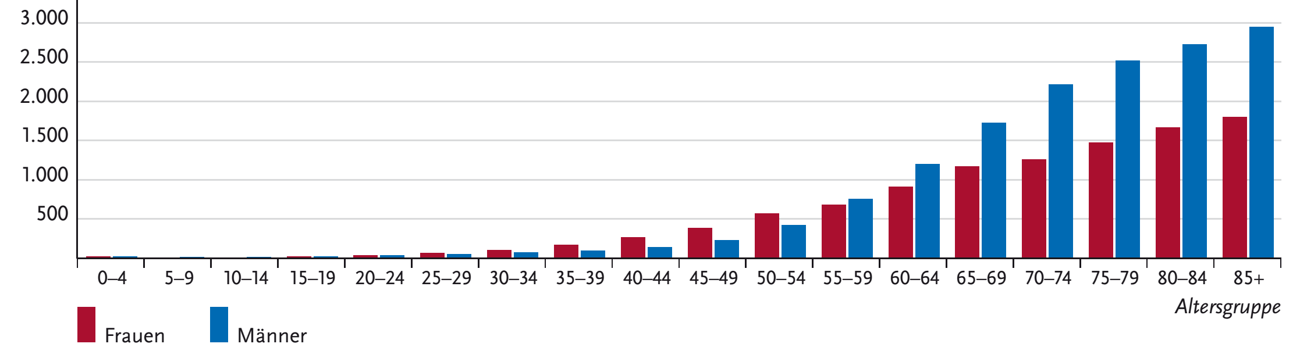
Hintergrund I
Häufigkeit von Krebserkrankungen 2015-2016
Rund 492.000 Neuerkrankungen an Krebs 2016
18-39 Jahre
~16.500 /J*
bis 18 Jahre
~2.100 /J*
* Angaben nach Robert-Koch-Institut; Geschätzte altersspezifische Fallzahlen für Deutschland 2016
** Abbildung aus: Robert-Koch-Institut; Geschätzte altersspezifische Erkrankungsrate /100.000 Einwohner und Jahr für Deutschland; Krebs in Deutschland 2015/2016
RKI 2019**

Slide 5
Hintergrund II

Slide 6
Hintergrund III
Erkrankung geht einher mit gravierenden Einschnitten in die gesamte Lebens- und Zukunftsplanung der jungen Erwachsenen.
  Unterbrechung des Ausbildungs- und Berufsweges
  Gefährdung des Kinderwunsch und der Familienplanung
  Wirtschaftliche und soziale Notlagen
  Schwierigkeiten im sozialen Umfeld
  Medizinische und soziale Langzeitfolgen

Slide 7

JUNGES KREBSPORTAL – Digitale Hilfsangebote für junge Erwachsene mit Krebs
2015 als Beratungsportal initiiert
Kontinuierliche Erweiterung der Themenbereiche
und Funktionen
→ seit April 2017 Konsilzugang
→ seit Februar 2021 Tandem-Partnerschaften

Slide 8
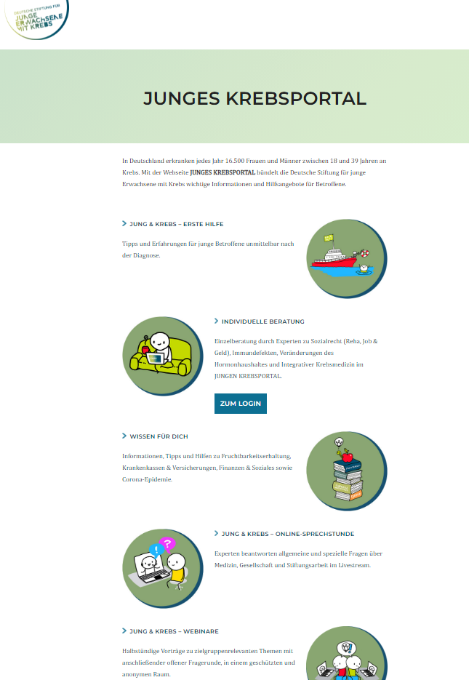
Seit Beginn 2020 Bündelung der
Online-Hilfsangebote der Stiftung auf der Seite
www.junges-krebsportal.de
→ individuelle Beratung als Teil des Portals

Slide 9
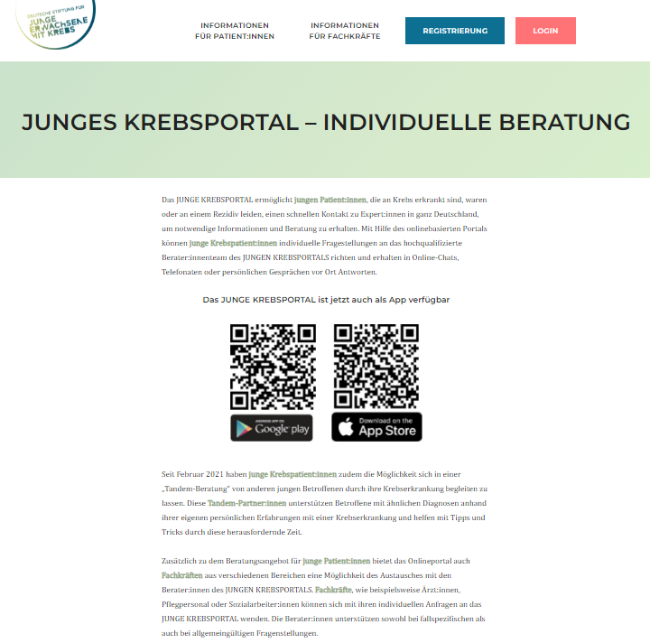
Individuelle Beratung im JUNGEN KREBSPORTAL
Mittlerweile über 1.600 registrierte Nutzer:innen
Knapp 1.000 getätigte Beratungen

Slide 10
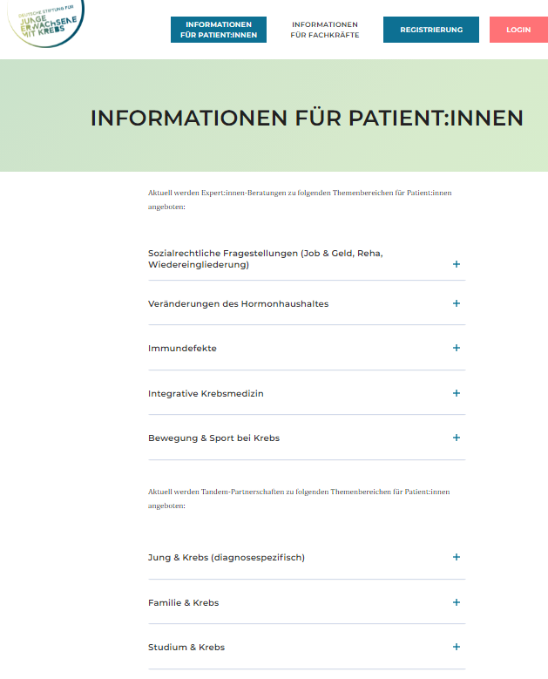
Aktuelle Themenbereiche
Sozialrechtliche Fragenstellungen (Job & Geld, Reha, Wiedereingliederung)
Veränderungen des Hormonhaushaltes
Immundefekte
Integrative Krebsmedizin
Bewegung & Sport bei Krebs
Aktuelle Tandem-Bereiche
Familie & Krebs
Studium & Krebs
Diagnosespezifisch (Brustkrebs, Darmkrebs, Hodenkrebs, Hirntumore, Hodgkin-Lymphom, Non-Hodgkin-Lymphome)
Notes:
Ca. 800 Anfragen im Sozialrecht, 100 Anfragen im Bereich Veränderungen im Hormonhaushalt, 50 im Bereich Integrative Krebsmedizin, 30 im Bereich Immundefekte, 10 im Bereich „Bewegung & Sport bei Krebs“

Slide 11
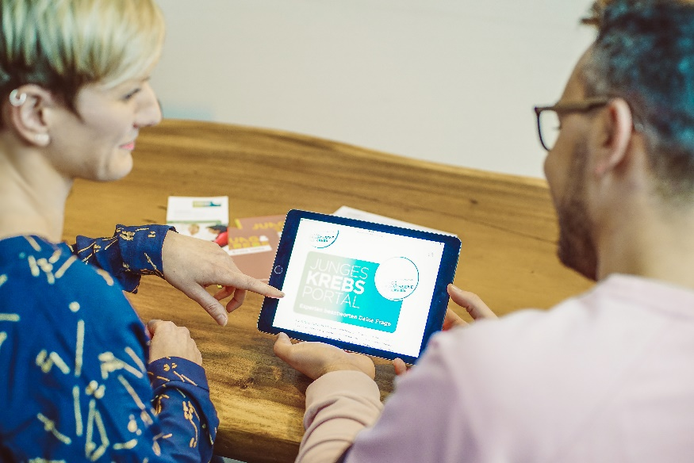
JUNGES KREBSPORTAL – Die App
2/3 aller Nutzer:innen/Besucher:innen der Stiftungswebsite und der Website des JUNGEN KREBSPORTALs verwenden mobile Endgeräte
Funktionen der individuellen Beratung
wurden im Juli 2021 in eine
mobile Applikation überführt

Slide 12
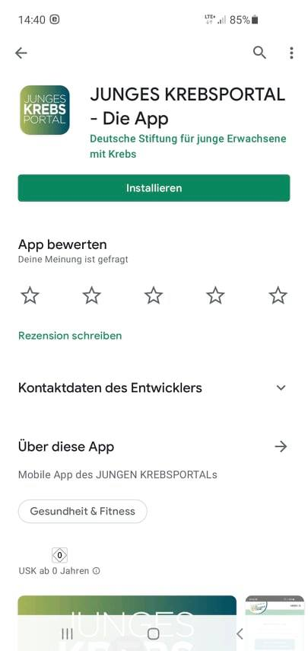
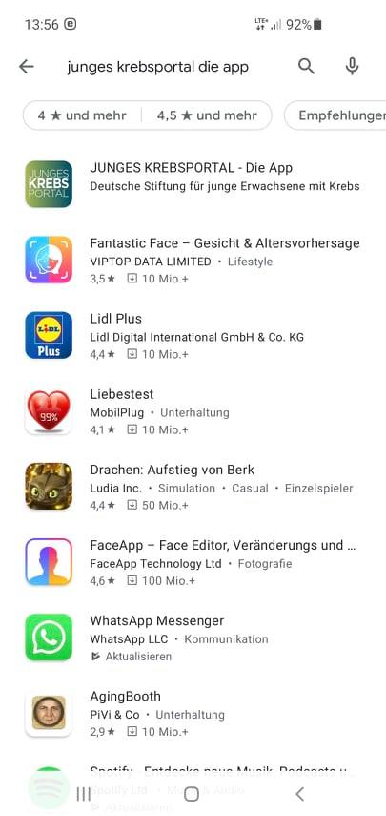

Slide 13
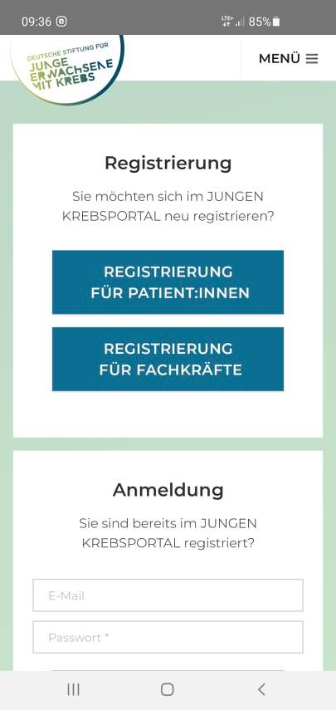
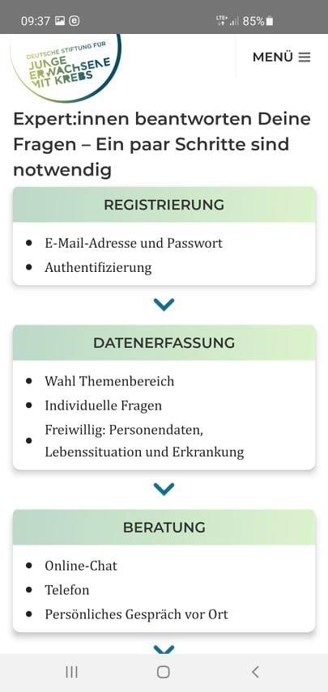
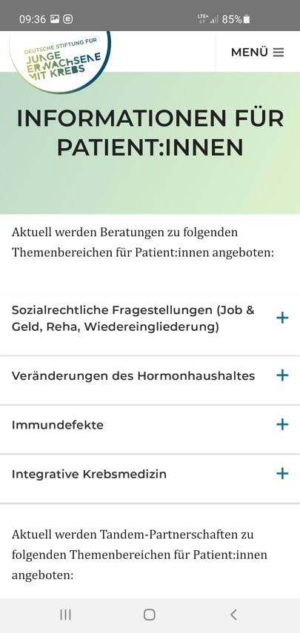

Slide 14
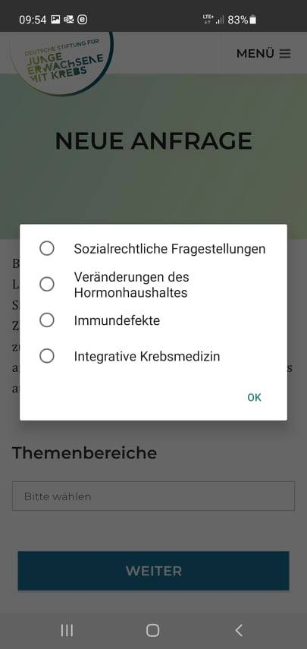
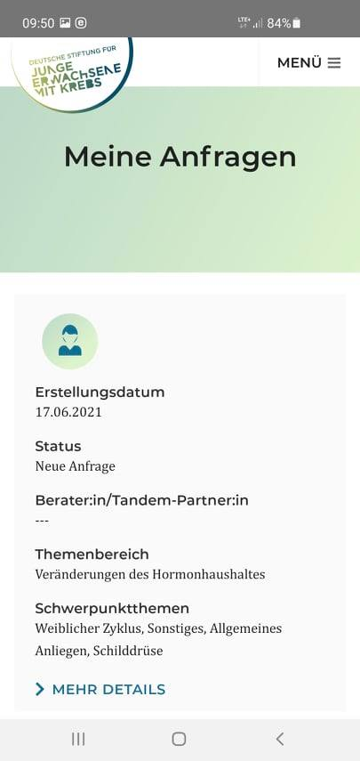
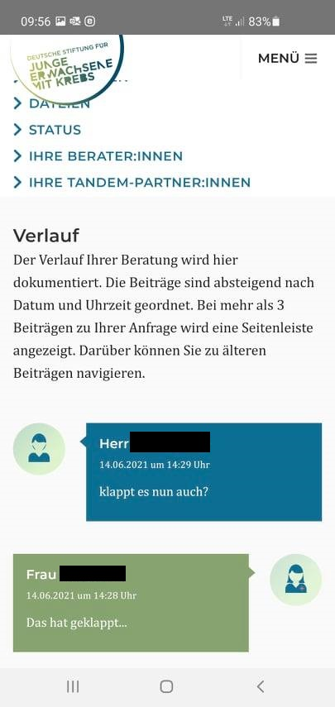

Slide 15




Deutsche Stiftung für junge Erwachsene mit Krebs
Alexanderplatz 1
10178 Berlin
Tel.: 030 28 09 30 56 0
Fax: 030 28 09 30 56 9
www.junge-erwachsene-mit-krebs.de
info@junge-erwachsene-mit-krebs.de
In den Sozialen Medien
Notes:
Herzlicher Dank auch an unsere Entwickler hello IT für die technische Umsetzung der App und an Studio GOOD für die grafische Umsetzung

